Slide 1

VIRTUALIZACIÓN
JOSE MIGUEL PELEGRINA PELEGRINA
JUAN SALVADOR MOLINA MARTÍN

Slide 2
Índice:
1.VIRTUALIZACIÓN.
2.HIPERVISOR.
2.1.Beneficios.
2.2.Tipos.
3.TIPOS DE VIRTUALIZACIÓN.
3.1.Virtualización de hardware.
3.2.Paravirtualización.
3.3.Virtualización a nivel de sistema operativo.
3.4.Virtualización completa.
4.HERRAMIENTAS Y PRODUCTOS PARA LA VIRTUALIZACIÓN.
4.1.Workstation Player (VMware).
4.2.DOCKER.
4.3.LXD(Linux containers).
4.4.VAGRANT.
5.DIFERENCIAS ENTRE VAGRANT Y DOCKER.
6.REFERENCIAS.

Slide 3
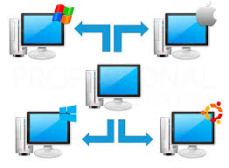
1. VIRTUALIZACIÓN
La virtualización permite ejecutar múltiples sistemas operativos en un solo servidor físico por medio de máquinas virtuales que ofrecen un elevado rendimiento.
- 3 -

Slide 4
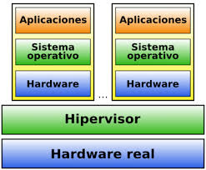
2. hipervisor
Un hipervisor es un proceso que separa el sistema operativo de un ordenador y las aplicaciones del hardware físico subyacente.
- 4 -

Slide 5
2.1 beneficios
Si se experimenta un error, un bloqueo o un ataque de malware, no se extiende a otras máquinas virtuales o a otras máquinas.
Son móviles, ya que son independientes del hardware subyacente.
- 5 -

Slide 6
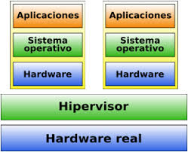
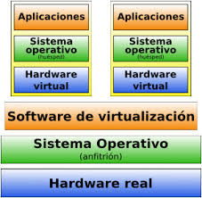
2.2 tipos
Tipo 1 (Nativos) Tipo 2 (Hospedados)
- 6 -

Slide 7
3. TIPOS DE VIRTUALIZACIÓN
Virtualización de hardware
Virtualización a nivel de Sistema Operativo
Paravirtualización
Virtualización completa
- 7 -

Slide 8
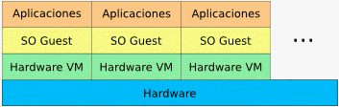
3.1. VIRTUALIZACIÓN DE HARDWARE
Este es el tipo de virtualización más complejo de lograr. Consiste en emular, mediante máquinas virtuales, los componentes de hardware.
De esta manera el sistema operativo no se ejecuta sobre el hardware real sino sobre el virtual.
- 8 -

Slide 9
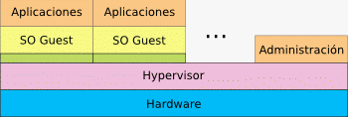
3.2. Paravirtualización
La paravirtualización consiste en ejecutar sistemas operativos guests sobre otro sistema operativo que actúa como hipervisor (host).
Los guests tienen que comunicarse con el hypervisor para lograr la virtualización.
- 9 -

Slide 10
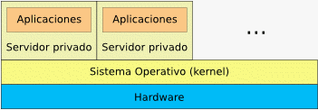
3.3. Virtualización a nivel de sistema operativo
Este es el otro extremo de la virtualización.
En este esquema no se virtualiza el hardware y se ejecuta una única instancia del sistema operativo (kernel).
Los distintos procesos perteneciente a cada servidor virtual se ejecutan aislados del resto.
- 10 -

Slide 11
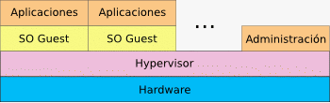
3.4. Virtualización completa
La virtualización completa es similar a la paravirtualización pero no requiere que los sistemas operativos guest colaboren con el hypervisor.
En plataformas como la x86 existen algunos inconvenientes para lograr la virtualización completa, que son solucionados con las últimas tecnologías propuestas por AMD e Intel.
- 11 -

Slide 12
4. HERRAMIENTAS Y PRODUCTOS PARA LA VIRTUALIZACIÓN
WORKSTATION PLAYER (VMWARE)
DOCKER
LXD (LINUX CONTAINERS)
VAGRANT
- 12 -

Slide 13
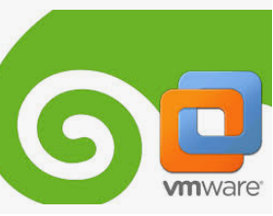
4.1. Workstation Player (VMware)
Es una aplicación de virtualización de escritorios para uso personal.
Es la herramienta más estable y consolidada para la virtualización de escritorios locales.
Las funciones de aislamiento y entorno de pruebas la convierten en la herramienta perfecta para aprender todo lo que necesita saber sobre sistemas operativos, aplicaciones y su funcionamiento.
Es compatible con la mayoría de los sistemas operativos.
- 13 -

Slide 14
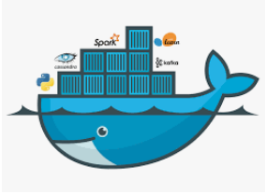
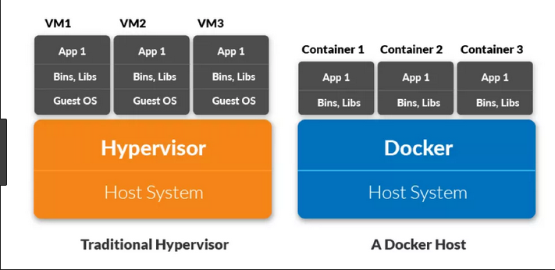
4.2. DOCKER
Docker es una plataforma de software que le permite crear, probar e implementar aplicaciones rápidamente.
Empaqueta software en unidades estandarizadas llamadas contenedores que incluyen todo lo necesario para que el software se ejecute, incluidas bibliotecas, herramientas de sistema, código y tiempo de ejecución.
- 14 -

Slide 15
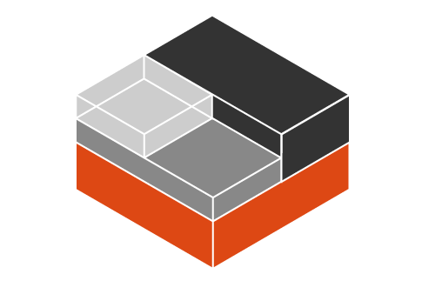
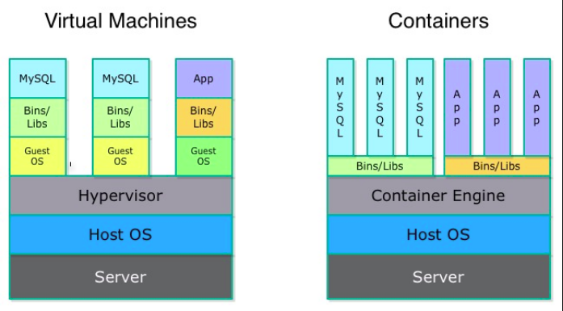
4.3. LXD (Linux containers)
Se trata de un producto de la virtualización pero, en lugar de utilizar máquinas virtuales dentro de las cuales se ejecuta un sistema operativo que puede ser diferente del anfitrión, aquí se utilizan técnicas de virtualización a nivel de sistema operativo.
Las ventaja de los contenedores frente a las máquinas virtuales tradicionales es la eficiencia. Un contenedor es
mucho más ligero pues no
necesita recrear el hardware de
la máquina virtual ni ejecutar
dentro otro sistema operativo.
- 15 -

Slide 16
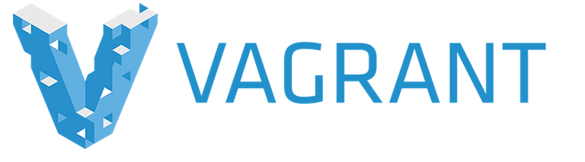
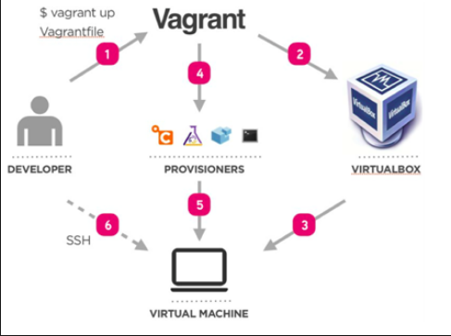
4.4. VAGRANT
Vagrant es una herramienta que nos ayuda a crear y manejar máquinas virtuales con un mismo entorno de trabajo.
Cabe destacar que vagrant no tiene la capacidad para correr una maquina virtual sino que simplemente se encarga de las características con las que debe crearse esa VM y los complementos a instalar. Para poder trabajar con las máquinas virtuales es necesario que también instalamos VirtualBox o Docker.
Está pensado para trabajar en entornos
locales y lo podemos utilizar con shell
scripts, Chef, Puppet o Ansible.

Slide 17
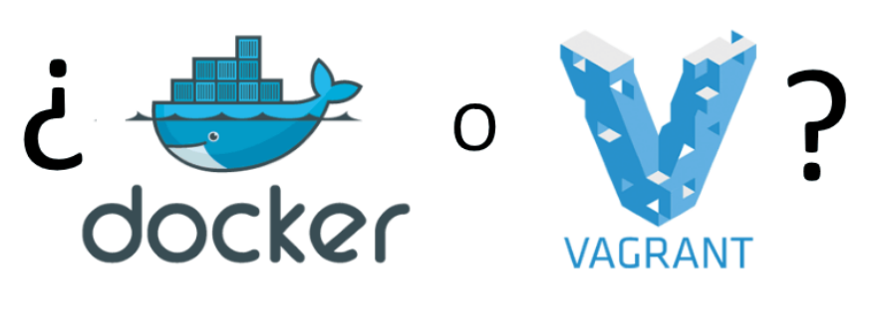
5. DIFERENCIAS ENTRE VAGRANT Y DOCKER
Vagrant utiliza una arquitectura mucho más simple que Docker.
Utiliza máquinas virtuales para ejecutar entornos independientes de la máquina host.
El inconveniente de este enfoque es que cada máquina virtual incluye no solo su aplicación y todas sus bibliotecas, sino también todo el sistema operativo invitado
Docker, sin embargo, utiliza "contenedores" que incluyen su aplicación y todas sus dependencias, pero comparten el kernel (sistema operativo) con otros contenedores.
Los contenedores se ejecutan como procesos aislados en el sistema operativo host, pero no están vinculados a ninguna infraestructura específica
- 17 -

Slide 18
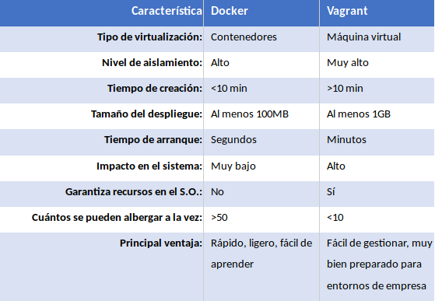
- 18 -

Slide 19
6. REFERENCIAS
https://elpuig.xeill.net/Members/vcarceler/articulos/contenedores-con-lxd-lxc
https://profesorweb.es/wp-content/uploads/2017/10/tema3_iso_virtualizacion.pdf
https://www.campusmvp.es/recursos/post/Docker-vs-Vagrant-diferencias-y-similitudes-y-cuando-usar-cada-uno.aspx
https://www.networkworld.es/m2m/que-es-un-hipervisor
http://www.datakeeper.es/?p=716
https://blog.smaldone.com.ar/2008/09/20/virtualizacion-de-hardware/
- 19 -

